Slide 1
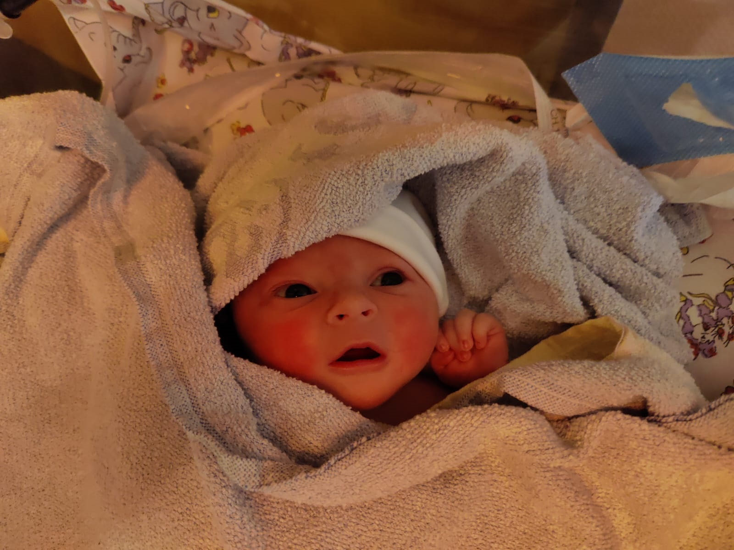
Florian am 7.Oktober 2024

